Slide 1
ネットワークプログラミング
千代浩司
高エネルギー加速器研究機構
素粒子原子核研究所

Slide 2
内容
クライアントアプリケーションの書き方
socket()
connect()
read(), write()
ネットワークバイトオーダー
ユーティリティー
gettimeofday()
tcpdump
wireshark
トラブル解消例

Slide 3
参考書
Protocol
TCP/IP Illustrated, Volume 1 2nd edition (Fall, Stevens)
パケットの流れ図がWiresharkになった
Programming
Unix Network Programming Volume 1 (3rd edition) (Stevens, Fenner, Rudoff)

Slide 4
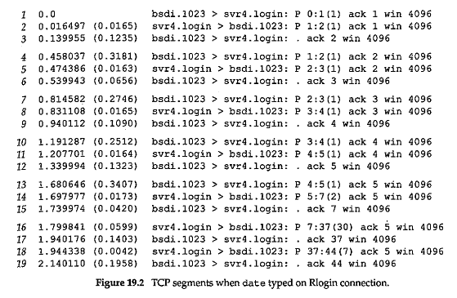
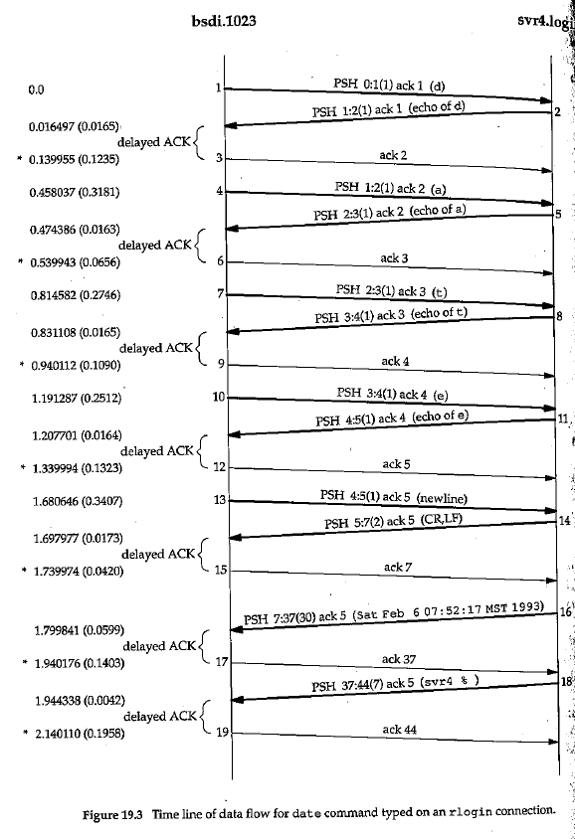
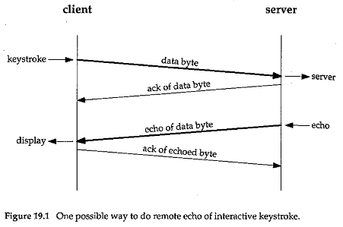

Slide 5
Linux System Programming
The Linux Programming Interface
Michael Kerrisk
No Starch Press
ISBN 978-1-59327-220-3
1552 pages
published in October 2010
http://man7.org/tlpi/
system call programmingの話だけではなくたとえばshared libraryの作り方、sonameとかの話も書かれています。
1552ページもあって重たいです（電子版もあります）。

Slide 6
Ethernet Using TCP
Client
Application Protocol
Server
User
Process
TCP
TCP Protocol
TCP
Kernel
IP
IP Protocol
IP
Ethernet
Driver
Ethernet Protocol
Ethernet
Driver
Ethernet

Slide 7
プロトコルスタック縦断
App
Header
App data
Application
User
Process
Application data
Application data
TCP
Kernel
TCP Header
TCP Header
Application data
Application data
IP
IP Header
IP Header
TCP Header
TCP Header
Application data
Application data
Ethernet
Driver
Ethernet Header
Ethernet Header
IP Header
IP Header
TCP Header
TCP Header
Application data
Application data
Ethernet Trailer
Ethernet Trailer
Ethernet

Slide 8
TCPとUDP
client
server
TCP (Transmission Control Protorol)
コネクション型通信
データが届いたか確認しながら通信する
届いていなければ再送する
SiTCPではデータ転送に使う
UDP (User Datagram Protocol)
コネクションレス型通信
データが届いたかどうかの確認はユーザーが行う
SiTCPではスローコントロールに使う
3way handshake
(connection)
data
ack
data
ack
TCP data flow

Slide 9
Network Application: Client - Server
client
server
Application Protocol
ネットワークを通じて通信するにはまずクライアントおよびサーバー
間で通信プロトコルを策定する必要がある。

Slide 10
通信プロトコルの例
SMTP (メール）
HTTP （ウェブ）
その他いろいろ

Slide 11
通信プロトコル
Client
Server
垂れ流し
ポーリングで読み取り
Length Request
Length + Data
Length Request
Length + Data

Slide 12
TCPクライアント、サーバーの流れ
サーバー
クライアント
socket(),bind(),listen(),
accept()
socket()
接続確立
connect()
write()
リクエスト
read()
リクエストの処理
返答
write()
read()
close()

Slide 13
クライアントプログラム
int sockfd;
sockfd = socket(AF_INET, SOCK_STREAM, 0);
connect(sockfd, (struct sockaddr *)&servaddr, sizeof(servaddr));
接続を確保できればあとはファイルディスクリプタを使って
read()したりwrite()すれば通信できる
（普通のファイルの読み書きと同様）。
理想的にはkernel側の話はまったく知らなくてもよいはずだが、
そうはいかないこともある。
kernel側も理解しておくと勉強が進む（こともある）。

Slide 14
システムコールのエラーの捕捉（１）
エラーの捕捉はたいせつ
さぼるとあまりよいことはない
大部分のシステムコールはエラーだと -1 を返す
大域変数errnoが設定される
#include <errno.h>
エラーが起きたときに設定される。エラーがおこる前は前のerrnoが残っている
どんなエラーがあるかはマニュアルページのERRORSに書いてある。

Slide 15
man socketで出てくる例：
RETURN VALUE
On success, a file descriptor for the new socket is returned. On
error, -1 is returned, and errno is set appropriately.
ERRORS
EACCES Permission to create a socket of the specified type and/or pro-
tocol is denied.
EAFNOSUPPORT
The implementation does not support the specified address fam-
ily.
EINVAL Unknown protocol, or protocol family not available.
EMFILE Process file table overflow.
ENFILE The system limit on the total number of open files has been
reached.
ENOBUFS or ENOMEM
Insufficient memory is available. The socket cannot be created
until sufficient resources are freed.
EPROTONOSUPPORT
The protocol type or the specified protocol is not supported
within this domain.
Other errors may be generated by the underlying protocol modules.

Slide 16
システムコールのエラーの捕捉（2）
errnoから文字列へ変換する関数
perror()
err()
if ( (sockfd = socket(AF_INET, SOCK_STREAM, 0)) < 0) {
perror("socket error");
exit(1);
}
エラー時にはperror()で指定した文字列 + ": " と、errnoに対応する文字列が
表示される。

Slide 17
システムコールのエラーの捕捉（3）
#include <err.h>
err(int eval, const char *fmt, ...)
progname: fmtの文字列 : errnoに対応する文字列
と表示してexit(eval)する。
fmtはprintf()と同じ感じで書ける
char *ip_address = "192.168.0.16";
if ( (sockfd = socket(AF_INET, SOCK_STREAM, 0)) < 0) {
err(1, "socket error for %s", ip_address);
}

Slide 18
TCP接続
サーバー
socket()
bind()
lisnten()
クライアント
socket()
connect()
(blocks)
accept()
(blocks)
connect()
retuns
ここでread()、
write()できるように
なる。
accept()
returns

Slide 19
socket()
#include <sys/types.h>
#include <sys/socket.h>
int socket(int domain, int type, int protocol);
domain
IPv4: AF_INET
Unix: AF_UNIX (X11などで使われている）
type
SOCK_STREAM (TCP)
SOCK_DGRAM (UDP)
protocol
0
その他
int sockfd;
if ( (sockfd = socket(AF_INET, SOCK_STREAM, 0)) < 0) {
perror("socket error");
exit(1);
}

Slide 20
connect() (1)
#include <sys/types.h>
#include <sys/socket.h>
int connect ( int sockfd, const struct sockaddr *serv_addr, socklen_t addrlen);
struct sockaddr: 総称ソケットアドレス構造体
アドレス、ポートの情報を格納する構造体
struct sockaddr {
uint8_t sa_len;
sa_family_t sa_family; /* address family: AF_XXX value */
char sa_data[14]; /* protocol-specific address
};
connect()では通信相手を指定するためにsockaddrを使用する。

Slide 21
connect() (2) （IPv4の場合）
#include <netinet/in.h>
struct sockaddr_in {
sa_family_t sin_family; /* AF_INET */
in_port_t sin_port; /* 16 bit TCP or UDP port number
struct in_addr sin_addr; /* 32 bit IPv4 address */
char sin_zero[8] /* unused */
};
struct in_addr {
in_addr_t s_addr;
};
Example:
struct sockaddr_in servaddr;
char *ip_address = "192.168.0.16";
int port = 13; /* daytime */
servaddr . sin_family = AF_INET;
servaddr . sin_port = htons(port);
inet_pton(AF_INET, ip_address, &servaddr.sin_addr); /* need error check */

Slide 22
socket() + connect()
struct sockaddr_in servaddr;
int sockfd;
char *ip_address = "192.168.0.16";
int port = 13; /* daytime */
if ( (sockfd = socket(AF_INET, SOCK_STREAM, 0)) < 0) {
peror("socket");
exit(1);
}
servaddr.sin_family = AF_INET;
servaddr.sin_port = htons(port);
if (inet_pton(AF_INET, ip_address, &servaddr.sin_addr) <=0) {
fprintf(stderr, "inet_pton error for %s\n", ip_address);
exit(1);
}
if (connect(sockfd, (struct sockaddr *) &servaddr, sizeof(servaddr)) < 0) {
perror("connect");
exit(1);
}
長過ぎるので普通はなにかしたいところ

Slide 23
connect_tcp()
if ( (sockfd = connect_tcp(ip_address, port)) < 0) {
fprintf("connect error");
exit(1);
}
と書けるようにまとめておくと使いまわしがきく（かもしれない）。
その他
ソケットアドレス構造体の取り扱いにgetaddrinfo()を使う。

Slide 24
DAQ-Middleware Sockライブラリでは
try {
// Create socket and connect to data server.
m_sock = new DAQMW::Sock();
m_sock->connect(m_srcAddr, m_srcPort);
} catch (DAQMW::SockException& e) {
std::cerr << "Sock Fatal Error : " << e.what() << std::endl;
fatal_error_report(USER_DEFINED_ERROR1, "SOCKET FATAL ERROR");
} catch (...) {
std::cerr << "Sock Fatal Error : Unknown" << std::endl;
fatal_error_report(USER_DEFINED_ERROR1, "SOCKET FATAL ERROR");
}

Slide 25
パケットの流れを見てみる
0.000000 0.000000 connect start
0.000363 0.000363 IP 192.168.0.100.35005 > 192.168.0.101.13: S
0.000489 0.000126 IP 192.168.0.101.13 > 192.168.0.100.35005: S
0.000536 0.000047 IP 192.168.0.100.35005 > 192.168.0.101.13: . ack 1 win 1460
0.000583 0.000047 connect returns
0.004302 0.003719 IP 192.168.0.101.13 > 192.168.0.100.35005: FP 1:27(26) ack 1
0.004718 0.000416 IP 192.168.0.100.35005 > 192.168.0.101.13: F 1:1(0) ack 28
0.004917 0.000199 IP 192.168.0.101.13 > 192.168.0.100.35005: . ack 2 win 33303

Slide 26
read()、write()
ソケットファイルディスクリプタをread(), write()するとデータの受信、送信ができる。
read()
通信相手方からのデータがソケットレシーブバッファに入っている。そのデータを読む。
write()
ソケットセンドバッファにデータを書く。書いたデータが通信相手方に送られる。

Slide 27
TCP Input/Output
application
application buffer
application buffer
write()
read()
user process
TCP
socket send buffer
socket receive
buffer
kernel
IP
write()がリターンしても相手方にデータが到着したことを
保障するものではない。単にsocket send bufferに書けた
だけ（あとはkernelにおまかせ）。
datalink

Slide 28
read() (1)
#include <unistd.h>
ssize_t read(int fd, void *buf, size_t count);
#define MAX_BUF_SIZE 1024
ssize_t n;
unsigned char buf[MAX_BUF_SIZE];
n = read(sockfd, buf, sizeof(buf));
if (n < 0) {
perror("read error");
exit(1);
}
戻り値
n > 0: 読んだバイト数
n==0: EOF
n== -1: エラー

Slide 29
read() (2)
#include <unistd.h>
ssize_t read(int fd, void *buf, size_t count);
注意点
read()がリターンしたときにbufにcountバイトのデータが
入っているとは限らない。
(データが要求したぶんだけまだ到着していないなど）
必ずcountバイト読んだあとリターンするようにしたければ
そのようにプログラムする必要がある。
デフォルトでは読むデータがない場合は読めるまでブロックする
（そこでプログラムの動作が止まる）

Slide 30
readn()
int readn(int sockfd, unsigned char *buf, int nbytes)
{
int nleft;
int nread;
unsigned char *buf_ptr;
buf_ptr = buf;
nleft = nbytes;
while (nleft > 0) {
nread = read(sockfd, buf_ptr, nleft);
if (nread < 0) {
if (errno == EINTR) {
nread = 0; /* read again */
}
}
else if (nread == 0) { /* EOF */
break;
}
nleft -= nread;
buf_ptr += nread;
}
return (nbytes - nleft);
}

Slide 31
ソケットレシーブバッファに 何バイトのデータがあるか調べる方法
nbytes = recv(sockfd, buf, sizeof(buf),
MSG_PEEK|MSG_DONTWAIT);
データはbufにコピーされる
ioctl(sockfd, FIONREAD , &nbytes);
使えるOSは限られる（Linuxでは使える）

Slide 32
write()
#include <unistd.h>
ssize_t write(int fd, const void *buf, size_t count);
unsigned char buf[4];
ssize_t n;
buf[0] = 0x5a;
buf[1] = 0x5b;
buf[2] = 0x5c;
buf[3] = 0x5b;
if (write(sockfd, buf, 4) == -1) {
perror("write error");
exit(1);
}
ソケットセンドバッファに余裕がないときにはブロックする（エラーにはならない）。
ブロックしないようにするにはノンブロックキグ
ソケットオプションを使う（ノンブロッキングにするとエラー処理とかでだいぶ行数が増える）。

Slide 33
socket send/receive bufferの大きさ
application
application buffer
application buffer
write()
read()
user process
TCP
socket send buffer
socket receive
buffer
kernel
IP
datalink

Slide 34
socket send/receive bufferの大きさの調整
受信に関してはLinuxでは自動調節機能がある
多重読み出しを行うときにはあらかじめ大きくしておく必要がある
echo 0 > /proc/sys/net/ipv4/tcp_timestamps
echo 1 > /proc/sys/net/ipv4/tcp_moderate_rcvbuf
echo 4194304 > /proc/sys/net/core/wmem_max
echo 4194304 > /proc/sys/net/core/rmem_max
echo 4194304 > /proc/sys/net/core/wmem_default
echo 4194304 > /proc/sys/net/core/rmem_default
echo 4096 131072 4194304 > /proc/sys/net/ipv4/tcp_rmem
echo 4096 131072 4194304 > /proc/sys/net/ipv4/tcp_wmem

Slide 35
ここまでのまとめ
ソケットファイルディスクリプタを取得するとあとは通常のファイルの読み書きと同様
ファイルを読むときとは違って指定したサイズが必ずしも読めるとは限らない。指定したサイズ必ず読みたければそのような関数を作る必要がある。

Slide 36
ネットワークバイトオーダー (1)
unsigned char buf[10];
アドレスはbuf[0], buf[1], buf[2]の順に大きくなる
unsigned char buf[10];
write(sockfd, buf, 10)；
とするとbuf[0], buf[1], buf[2] …の順に送られる。
read(sockfd, buf, 10);
着た順にbuf[0], buf[1], buf[2]に格納される。

Slide 37
ネットワークバイトオーダー (2)
// intがどういう順番でメモリーに
// 入っているか調べるプログラム
#include <stdio.h>
int main(int argc, char *argv[])
{
int i;
union num_tag {
unsigned char c[sizeof(int)];
unsigned int num;
} u_num;
u_num.num = 0x01020304;
for (i = 0; i < sizeof(int); i++) {
printf("u_num.c[%d]: %p 0x%02x \n", i, &u_num.c[i], u_num.c[i]);
}
return 0;
}
出力 (i386)
u_num.c[0]: 0xbfbfe850 0x04
u_num.c[1]: 0xbfbfe851 0x03
u_num.c[2]: 0xbfbfe852 0x02
u_num.c[3]: 0xbfbfe853 0x01

Slide 38
ネットワークバイトオーダー(3)
0x 01 02 03 04 の順に送られてきたデータをread(sockfd, buf, 4)で読んだ場合
buf
big endian
buf
little endian
0x01
0x02
0x03
0x04
0x01
0x02
0x03
0x04
big endianでは 0x 01020304 = 16909060
little endianでは 0x 04030201 = 67305985
ネットワークバイトオーダーはbig endian

Slide 39
ネットワークバイトオーダー(4)
ホストオーダー⇔ネットワークバイトオーダー変換関数
htonl (host to network long)
htons (host to network short)
ntohl (network to host long)
ntohs (network to host short)

Slide 40
daytime client (1)
xinetd内蔵サーバー daytime (port 13)
/etc/xinetd.d/daytime-streamにて
disable = no
に変更して service xinetd restart
telnet localhost 13
すると現在日時が表示される

Slide 41
#include <sys/socket.h>
#include <sys/types.h>
#include <arpa/inet.h>
#include <netinet/in.h>
#include <errno.h>
#include <stdio.h>
#include <stdlib.h>
#include <unistd.h>
#define MAXLINE 1024
int main(int argc, char *argv[])
{
unsigned char line[MAXLINE + 1];
struct sockaddr_in servaddr;
char *ip_address = "127.0.0.1";
int port = 13;
int sockfd, n;

Slide 42
servaddr.sin_family = AF_INET;
servaddr.sin_port = htons(port);
n = inet_pton(AF_INET, ip_address, &servaddr.sin_addr);
if (n < 0) {
perror("inet_pton");
exit(1);
}
else if (n == 0) {
fprintf(stderr, "invalid address %s", ip_address);
exit(1);
}
if ( (sockfd = socket(AF_INET, SOCK_STREAM, 0)) < 0) {
perror("socket");
exit(1);
}
if (connect(sockfd, (struct sockaddr *) &servaddr, sizeof(servaddr)) < 0) {
perror("connect");
exit(1);
}

Slide 43
for ( ; ; ) {
n = read(sockfd, line, MAXLINE);
if (n < 0) {
perror("read");
exit(1);
}
else if (n == 0) {
printf("EOF\n");
break;
}
line[n] = '\0'; /* string termination */
printf("%s\n", line);
}
if (close(sockfd) < 0) {
perror("close");
exit(1);
}
return 0;
}
0123456789012345678901234 5 6
07 AUG 2012 13:02:10 JST\r\n\0
[daq@localhost daytimeclient]$ ./daytimeclient | hexdump -vC
00000000 30 37 20 41 55 47 20 32 30 31 32 20 31 33 3a 30 |07 AUG 2012 13:0|
00000010 32 3a 31 30 20 4a 53 54 0d 0a 0a 45 4f 46 0a |2:10 JST...EOF.|

Slide 44
情報のありか
Manual Page
本

Slide 45
Manual Pages
セクション
1 (Utility Program)
2 (System call)
3 (Library)
4 (Device)
5 (File format)
6 (Game)
7 (Misc.)
8 (Administration)
Linuxだとこの他
3P (Posix)

Slide 46
Manual Pages
manコマンド
Linuxのマニュアルページは
http://www.kernel.org/doc/man-pages/
最新のマニュアルはここで読める。
利用しているkernel、library等のバージョンに注意する必要がある。

Slide 47
Manual Pages
Header
READ(3P) POSIX Programmer's Manual READ(3P)
READ(2) Linux Programmer's Manual READ(2)
SYNOPSIS
DESCRIPTION
RETURN VALUE
SEE ALSO
EXAMPLE

Slide 48
Manual Pages(例題)
READ(2) Linux Programmer's Manual READ(2)
NAME
read - read from a file descriptor
SYNOPSIS
#include <unistd.h>
ssize_t read(int fd, void *buf, size_t count);
DESCRIPTION
read() attempts to read up to count bytes from file descriptor fd into
the buffer starting at buf.
：
RETURN VALUE
：
ERRORS
：
CONFORMING TO
SVr4, 4.3BSD, POSIX.1-2001.
NOTES
：
SEE ALSO

Slide 49
Manual Pages(例題)
READ(2) Linux Programmer's Manual READ(2)
NAME
read - read from a file descriptor
SYNOPSIS
#include <unistd.h>
ssize_t read(int fd, void *buf, size_t count);
DESCRIPTION
read() attempts to read up to count bytes from file descriptor fd into
the buffer starting at buf.
：
RETURN VALUE
：
ERRORS
：
CONFORMING TO
SVr4, 4.3BSD, POSIX.1-2001.
NOTES
：
SEE ALSO

Slide 50
Utility
gettimeofday()
nc
tcpdump、wireshark (ex. ethereal)

Slide 51
gettimeofday()で現在時刻の取得
#include <sys/time.h>
int gettimeofday(struct timeval *tv, struct timezone *tz);
struct timeval start, end, diff;
if (gettimeofday(&start, NULL) < 0) {
err(1, "gettimeofday");
}
/* ... */
if (getimeofday(&end, NULL) < 0) {
err(1, "gettimeofday");
}
/* 時間差をとるには引き算してもよいし、timersub()関数を使ってもよい
timersub(&end, &start, &diff);
printf("%ld.%06ld\n", result.tv_sec, result.tv_usec);
struct timeval {
time_t tv_sec; /* seconds */
suseconds_t tv_usec; /* microseconds */
};
Linuxではgettimeofday()を1,000,000回繰り返して１秒以下（CPUに依存する）

Slide 52
ナノ秒まで必要なとき
clock_gettime(CLOCK_REALTIME, &ts);
コンパイル時に-lrtが必要
struct timespec {
time_t tv_sec; /* seconds */
long tv_nsec; /* nanoseconds */
};
余談： 最近のファイルシステムのタイムスタンプはナノ秒まで記録されている
% touch X
% ls -l --full X
-rw-rw-r-- 1 sendai sendai 0 2012-08-02 15:02:55.362116699 +0900 X

Slide 53
nc (netcat)
nc - arbitrary TCP and UDP connections and listens
nc 192.168.0.16 > datafile で接続してデータをとってみる
nc 192.168.0.16 | tee log.dat | prog_histo
% nc -l 1234
(これで待機して別の端末から)
Hello, world
% nc 127.0.0.1 1234
Hello, world

Slide 54
tcpdump
ネットワーク上を流れているパケットを見るコマンド
接続できないんだけどパケットはでているのか？
データが読めないんだけど向こうからパケットはきているんでしょうか？
rootにならないと使えない
起動方法
# tcpdump -n -w dumpfile -i eth0
# tcpdump -n -r dumpfile
Selector
# tcpdump -n -r host 192.168.0.16
# tcpdump -n -r src 192.168.0.16 and dst 192.168.0.17

Slide 55
tcpdump出力例
TCPの3wayハンドシェイク付近：
11:27:55.137827 IP 192.168.0.16.59448 > 192.168.0.17.http: S 153443204:
153443204(0) win 5840 <mss 1460,sackOK,timestamp 587094474 0,nop,wscale 7>
11:27:55.139573 IP 192.168.0.17.http > 192.168.0.16.59448: S 4091282933:
4091282933(0) ack 153443205 win 65535 <mss 1460,nop,wscale 1,nop,nop,timestamp
3029380287 587094474,sackOK,eol>
11:27:55.139591 IP 192.168.0.16.59448 > 192.168.0.17.http: . ack 1 win 46
<nop,nop,timestamp 587094479 3029380287>
11:27:55.139751 IP 192.168.0.16.59448 > 192.168.0.17.http: P 1:103(102) ack 1
win 46 <nop,nop,timestamp 587094479 3029380287>
11:27:55.143520 IP 192.168.0.17.http > 192.168.0.16.59448: P 1:252(251)
ack103 win 33304 <nop,nop,timestamp 3029380290 587094479>

Slide 56
tcpdump - 時刻情報
絶対時刻ではなくて相対的な時間に変換するプログラムを作っておくと便利なことがある。
0.000000 0.000000 IP 192.168.0.16.59448 > 192.168.0.17.http: S 153443204:1534432
0.001746 0.001746 IP 192.168.0.17.http > 192.168.0.16.59448: S 4091282933:409128
0.001764 0.000018 IP 192.168.0.16.59448 > 192.168.0.17.http: . ack 1 win 46 <nop
0.001924 0.000160 IP 192.168.0.16.59448 > 192.168.0.17.http: P 1:103(102) ack 1
0.005693 0.003769 IP 192.168.0.17.http > 192.168.0.16.59448: P 1:252(251) ack 10
0.005703 0.000010 IP 192.168.0.16.59448 > 192.168.0.17.http: . ack 252 win 54 <n
1.107822 1.102119 IP 192.168.0.16.59448 > 192.168.0.17.http: F 103:103(0) ack 25
1.108482 0.000660 IP 192.168.0.17.http > 192.168.0.16.59448: . ack 104 win 33304
1.109608 0.001126 IP 192.168.0.17.http > 192.168.0.16.59448: F 252:252(0) ack 10
1.109618 0.000010 IP 192.168.0.16.59448 > 192.168.0.17.http: . ack 253 win 54 <n
最初の欄はSYNを送ってからの経過時間
２番目の欄は直前の行との時間差を示すもの

Slide 57
tcpdump + program log
tcpdumpの時刻情報と同じ時刻フォーマットでログを出すようにしておいてtcpdumpをとりつつプログラムを走らせあとからマージする：
(tcpdump -n -r tcpdump.out; cat log) | sort -n

Slide 58
NEUNET Protocol
クライアント
サーバー（検出器モジュール）
length request
length + data
length request
length + data

Slide 59
tcpdump + program log
0.000000 0.000000 connect start
0.000063 0.000063 IP 192.168.0.204.57447 > 192.168.0.20.telnet: S 4076228960:407
0.000128 0.000065 IP 192.168.0.20.telnet > 192.168.0.204.57447: S 3718362368:371
0.000159 0.000031 IP 192.168.0.204.57447 > 192.168.0.20.telnet: . ack 1 win 5840
0.000215 0.000056 write length
0.000227 0.000012 IP 192.168.0.204.57447 > 192.168.0.20.telnet: P 1:9(8) ack 1 w
0.000234 0.000007 read length + data
0.000275 0.000041 IP 192.168.0.20.telnet > 192.168.0.204.57447: . ack 9 win 6551
0.002269 0.001994 IP 192.168.0.20.telnet > 192.168.0.204.57447: . 1:5(4) ack 9 w
0.002284 0.000015 IP 192.168.0.204.57447 > 192.168.0.20.telnet: . ack 5 win 5840
0.002300 0.000016 write length
0.002306 0.000006 IP 192.168.0.204.57447 > 192.168.0.20.telnet: P 9:17(8) ack 5
0.002312 0.000006 read length + data
0.002369 0.000057 IP 192.168.0.20.telnet > 192.168.0.204.57447: . ack 17 win 655
0.002568 0.000199 IP 192.168.0.20.telnet > 192.168.0.204.57447: . 5:1465(1460) a
0.002583 0.000015 IP 192.168.0.204.57447 > 192.168.0.20.telnet: . ack 1465 win 8
0.002717 0.000134 IP 192.168.0.20.telnet > 192.168.0.204.57447: . 1465:2925(1460

Slide 60
wireshark
yum install wireshark-gnome (GUIつきのをインストールする）
Ethernet、IP, TCPのヘッダがどこか色つきで表示してくれるので便利
あまり使ったことがないので教えてください

Slide 61
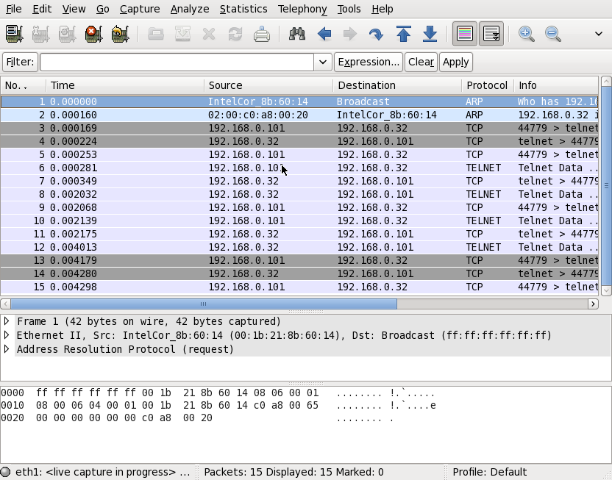
MACアドレスからベンダーを調べて表示する（らしい）

Slide 62
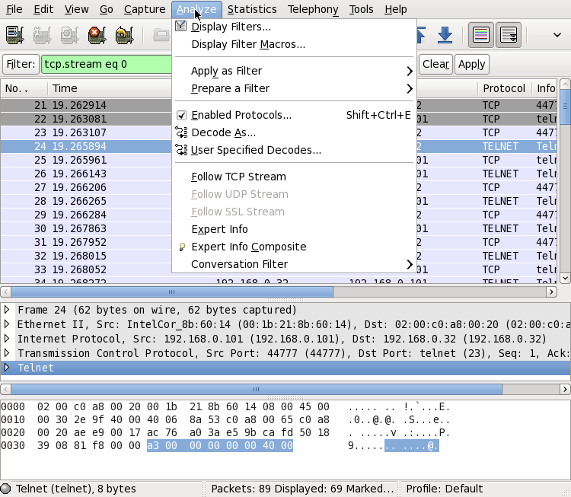
wireshark
複数のTCPセッションがあってもAnalyze→Follow TCP Streamで追跡可能

Slide 63
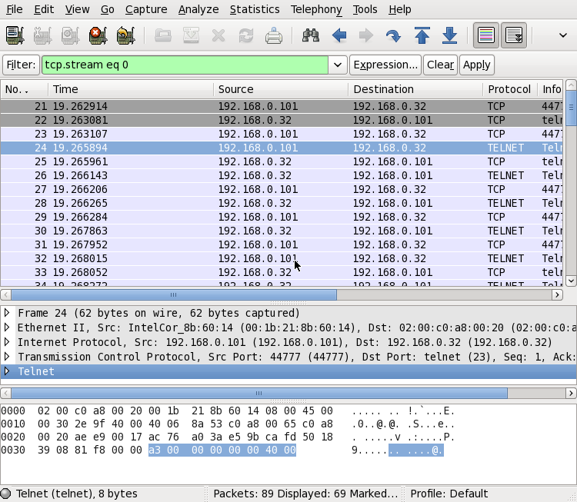
wireshark

Slide 64
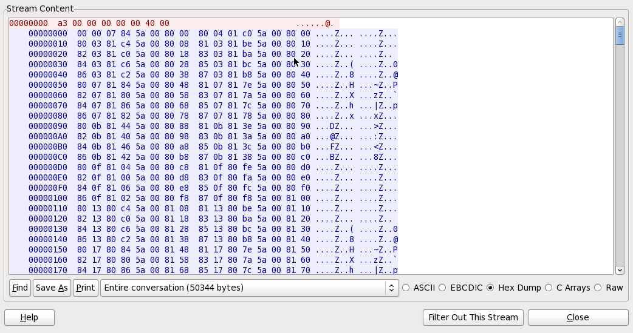
wireshark
データのダンプもできる

Slide 65
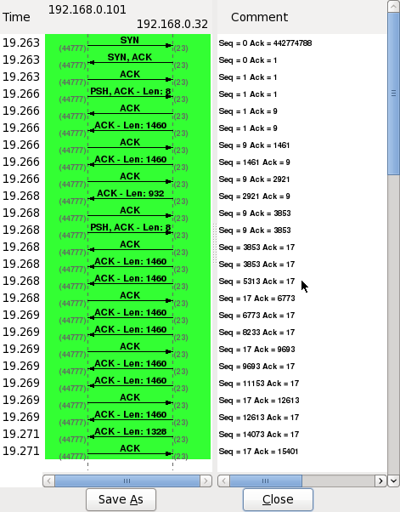
wireshark
フローグラフ

Slide 66
tcpflow
tcpdump、wireshark等でキャプチャしたファイルからデータフローを取り出すことができる
同様なソフトウェアは他にもある

Slide 67
ビットシフト、マスク
ヘッダ情報、データのデコードの際に必要になることがある。
ビットを節約するため等の理由により、１バイト内に意味が違うデータが入っている場合にビットシフト、マスク等を使用してデータを取り出すことが必要である場合がある。
取り出したあとは構造体メンバーに代入する
クレートナンバー
モジュール
ナンバー

Slide 68
多重読み出し
read(sockfd_0, buf_0, sizeof(buf_0));
read(sockfd_1, buf_1, sizeof(buf_1));
read(sockfd_2, buf_2, sizeof(buf_2));
とするとsockfd_0で止まると、sockfd_1が読めるようになっていても
プログラムが進行しない。
読めるようになったものをどんどん読むにはselect()あるいはLinuxなら
epoll()を使う。
あるいはpthreadを使う。

Slide 69
tcpdumpで問題切り分けの例
MLF中性子 BL 01での例
読み出しモジュールはNEUNETモジュール

Slide 70
NEUNET Protocol
PC（DAQ)
NEUNETモジュール
length request
length request
length + data
length + data
length
data
data
length request
読み取り側がまず、読み取りたいデータ長を指定する。
NEUNETモジュール側では、まず、送ってくるデータ長を送ってきて続いてデータを送ってくる。
length + data

Slide 71
（問題点）
読み出しがToo Much Dataというエラーを出して止まることがある
問題切り分けのために正常にデータがきているかtcpdumpでダンプをとっていただいた

Slide 72
正常時のパケットの流れ
DAQPC
NEUNETモジュール
TCP SYN
TCP ACK + SYN
TCP ACK
TCP Connection Establised
length request
length reply +
data reply
length request
length reply +
data reply

Slide 73
BL01 Too Many Data時のパケット交換図
DAQPC
NEUNETモジュール
TCP connection established
TCP接続後いきなりデータがきていた(データは 0x47 47 47 47 …)
Length request

Slide 74
BL01でのダンプの解析： RUN_29 (その1)
( 1) 0.000000 0.000000 IP 192.168.0.2.57446 > 192.168.0.17.telnet: S 982133679:9
82133679(0) win 5840 <mss 1460,nop,nop,sackOK,nop,wscale 8>
( 2) 0.000054 0.000054 IP 192.168.0.17.telnet > 192.168.0.2.57446: S 2302400311:
2302400311(0) ack 982133680 win 1024 <mss 1460>
( 3) 0.000063 0.000009 IP 192.168.0.2.57446 > 192.168.0.17.telnet: . ack 1 win 5
840
( 4) 0.000290 0.000227 IP 192.168.0.17.telnet > 192.168.0.2.57446: . 1:1461(1460
) ack 1 win 65519
0x0000: 4500 05dc a6fc 4000 8006 ccbb c0a8 0011 E.....@.........
0x0010: c0a8 0002 0017 e066 893b d738 3a8a 2bb0 .......f.;.8:.+.
0x0020: 5010 ffef 405f 0000 4747 4747 4747 4747 P...@_..GGGGGGGG
0x0030: 4747 4747 4747 4747 4747 4747 4747 4747 GGGGGGGGGGGGGGGG
0x0040: 4747 4747 4747 4747 4747 4747 4747 4747 GGGGGGGGGGGGGGGG
0x0050: 4747 4747 4747 4747 4747 4747 4747 4747 GGGGGGGGGGGGGGGG
TCP接続完了
TCP+IP Header
（４）のパケットデータ1460バイト全部0x47

Slide 75
BL01でのダンプの解析： Run_29 (その2)
( 5) 0.000298 0.000008 IP 192.168.0.2.57446 > 192.168.0.17.telnet: . ack 1461 wi
n 8760
0x0000: 4500 0028 d285 4000 4006 e6e6 c0a8 0002 E..(..@.@.......
0x0010: c0a8 0011 e066 0017 3a8a 2bb0 893b dcec .....f..:.+..;..
0x0020: 5010 2238 5f58 0000 P."8_X..
( 6) 0.001097 0.000799 IP 192.168.0.2.57446 > 192.168.0.17.telnet: P 1:9(8) ack
1461 win 8760
0x0000: 4500 0030 d286 4000 4006 e6dd c0a8 0002 E..0..@.@.......
0x0010: c0a8 0011 e066 0017 3a8a 2bb0 893b dcec .....f..:.+..;..
0x0020: 5018 2238 7c47 0000 a300 0000 0000 4000 P."8|G........@.
( 7) 0.001151 0.000054 IP 192.168.0.17.telnet > 192.168.0.2.57446: . ack 9 win 6
5519
0x0000: 4500 0028 a6fd 4000 8006 d26e c0a8 0011 E..(..@....n....
0x0010: c0a8 0002 0017 e066 893b dcec 3a8a 2bb8 .......f.;..:.+.
0x0020: 5010 ffef 8198 0000 0204 05b4 0a00 P.............
length request
何がおこったのか？
(FATAL ERROR 5)
Gathererはまずレングスリプライ取得のため４バイト読むがその値
0x47474747==1195853639(超巨大整数)がリクエストした値より
大きかったのでFATAL ERROR 5で停止した（すなわちGathererは
正常に動作していた）。

Slide 76
BL0１でのダンプの解析： Run_29 (その3)
( 8) 0.001367 0.000216 IP 192.168.0.17.telnet > 192.168.0.2.57446: . 1461:2921(1
460) ack 9 win 65519
0x0000: 4500 05dc a6fe 4000 8006 ccb9 c0a8 0011 E.....@.........
0x0010: c0a8 0002 0017 e066 893b dcec 3a8a 2bb8 .......f.;..:.+.
0x0020: 5010 ffef 57ca 0000 4747 4747 4747 4747 P...W...GGGGGGGG
0x0030: 4747 4747 4747 4747 4747 4747 4747 4747 GGGGGGGGGGGGGGGG
0x0040: 4747 4747 4747 4747 4747 4747 4747 4747 GGGGGGGGGGGGGGGG
この間全部0x47
0x03e0: 4747 4747 4747 4747 4747 4747 4747 4747 GGGGGGGGGGGGGGGG
0x03f0: 4747 4747 4747 4747 4747 4747 4747 4747 GGGGGGGGGGGGGGGG
0x0400: 4747 4747 0000 01cc 5a13 0dfb 0a22 b43e GGGG....Z....".>
0x0410: 5a13 0f22 0c26 f06b 5a13 0fcc 083a 518f Z..".&.kZ....:Q.
0x0420: 5a13 0ffa 0916 c369 5a13 0fd0 0b0a 8325 Z......iZ......%
0x0430: 5a13 0ff1 0e39 6509 5a13 100c 0f4f c441 Z....9e.Z....O.A
0x0440: 5a13 10fa 0f0f c39c 5a13 1143 0e1e c304 Z.......Z..C....
途中からそれらしいデータがやってきている。

Slide 77
原因・解決法
FIFOメモリをリセットする部分でクリアがあいまいな変数が存在していた（佐藤さん談）。修正したファームウェア完成。
今後NEUNETモジュールのファームウェアにも適用される。

